Slide 1
Акция «Чистый город»
МДОБУ «Детский сад № 12»

Slide 2
Бузулук - родной мой город, Как ты дорог для меня! Бузулук - родной мой город Обожаю я тебя!

Slide 3
Летом этого года в городе Бузулуке стартовала экологическая акция «Чистый город»
В данной акции приняли участие многие организации города, в том числе и наш детский сад. Педагогами детского сада был разработан план мероприятий по благоустройству территории нашего учреждения и воспитанию бережного отношения к своей малой родине с раннего детства наших воспитанников.

Slide 4
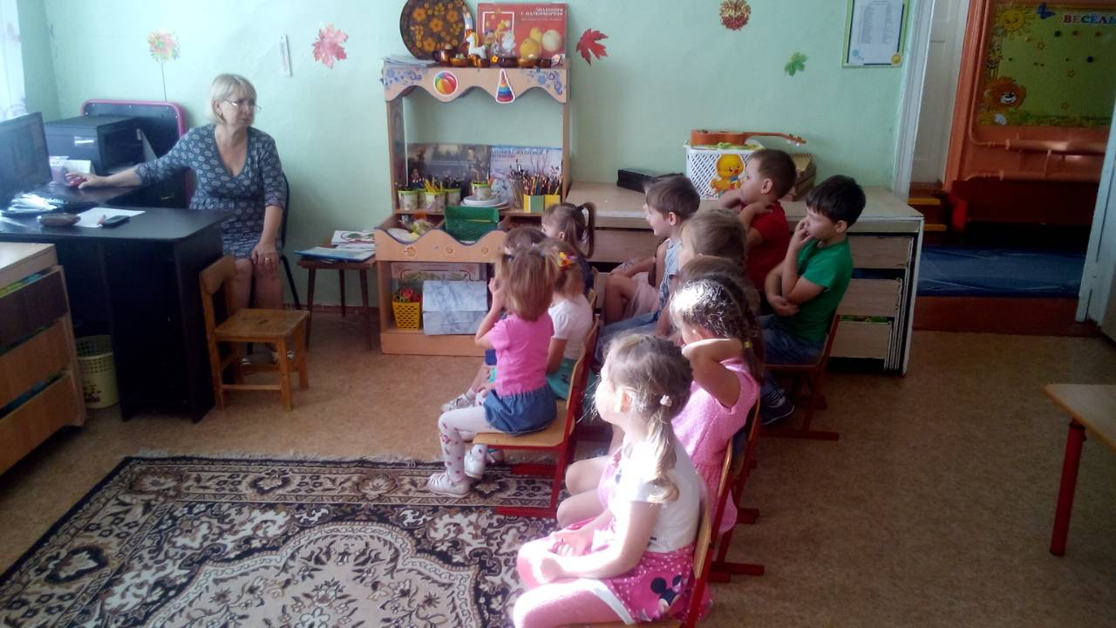
Дети смотрели и обсуждали презентации «Враг природе-это мусор!»

Slide 5
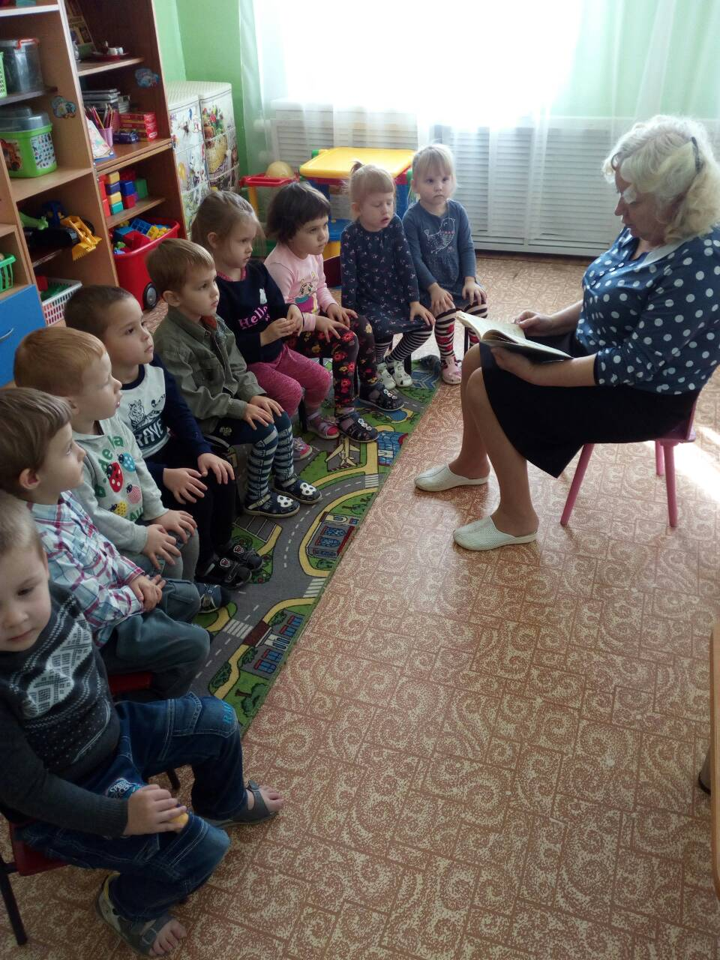
Читали литературные произведения

Slide 6
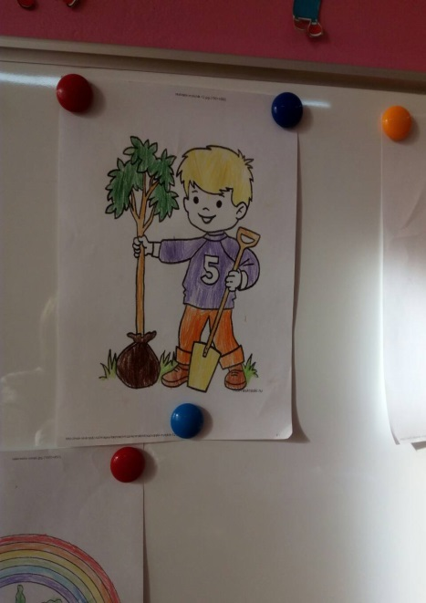
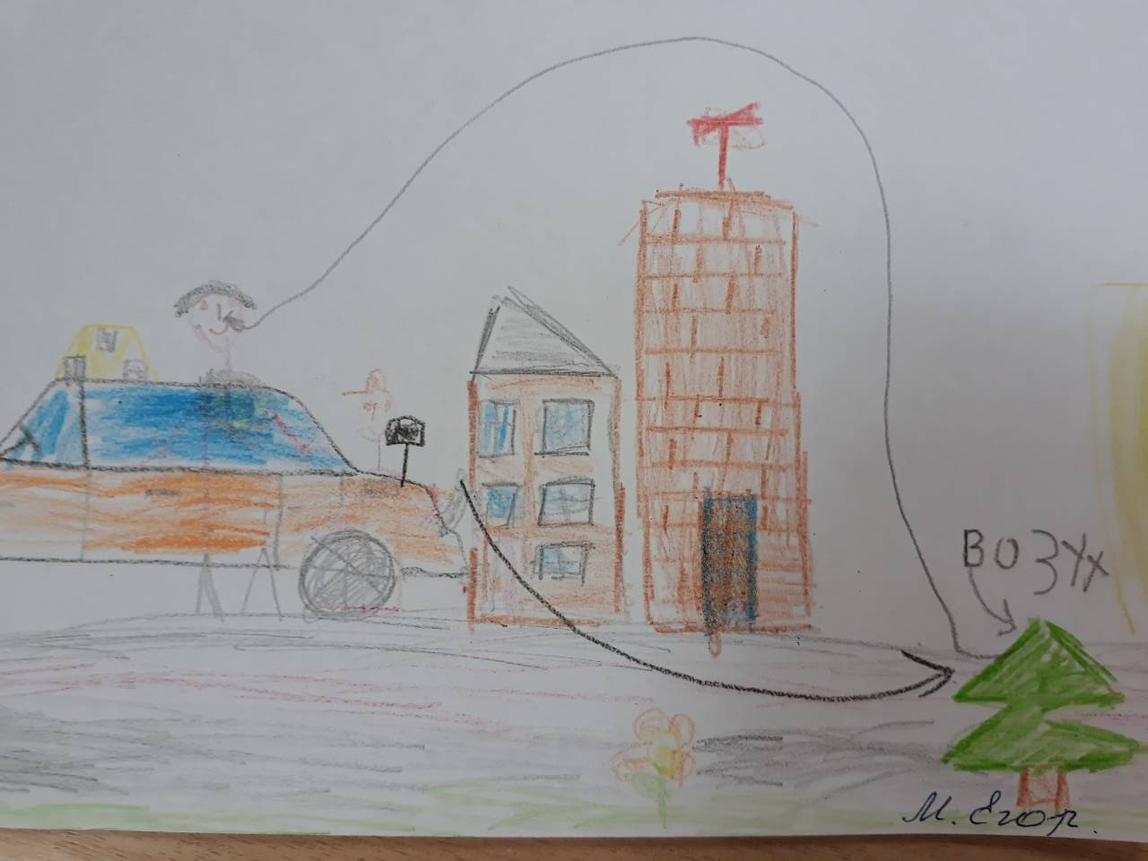
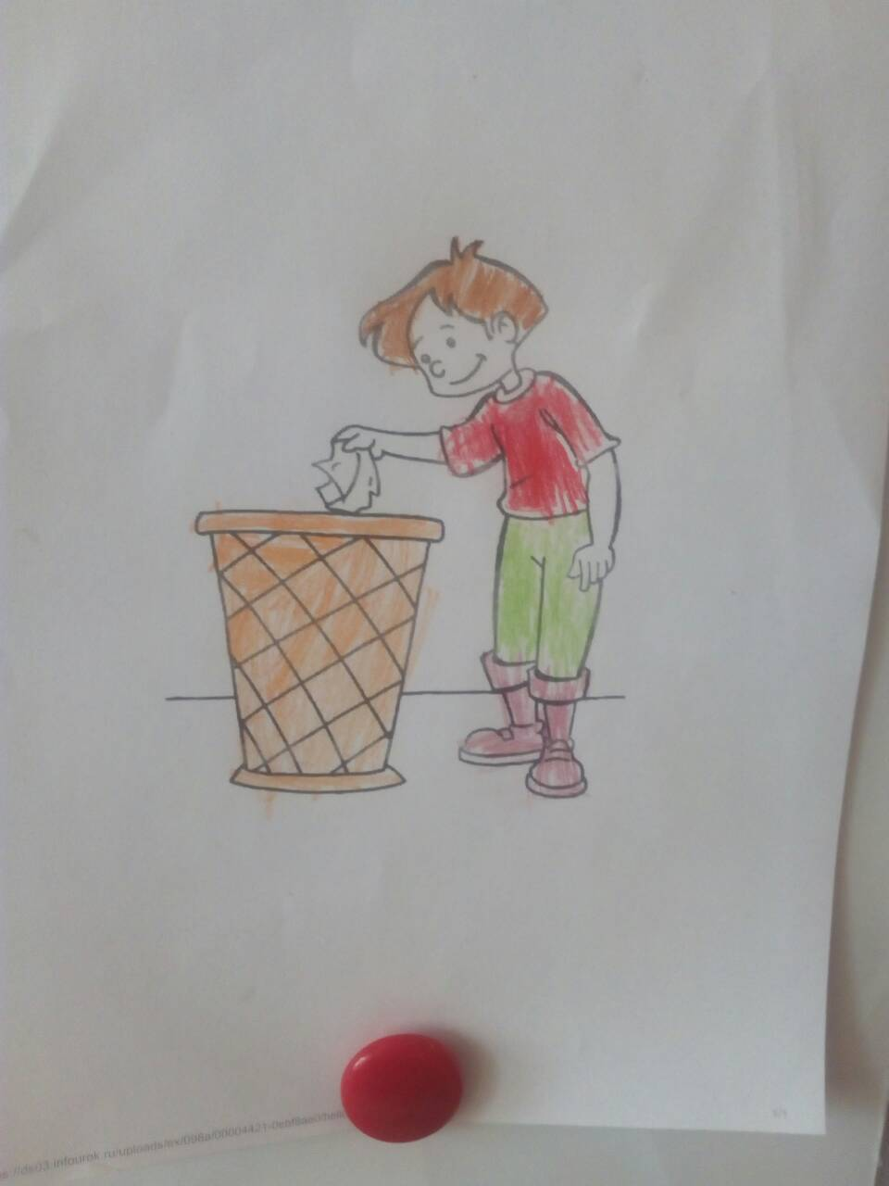
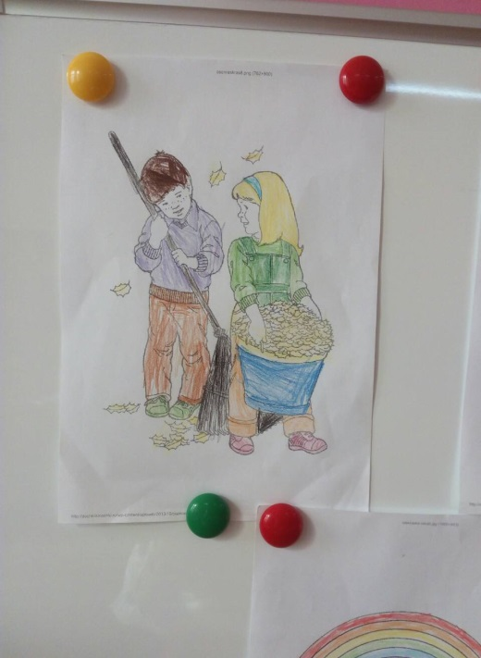
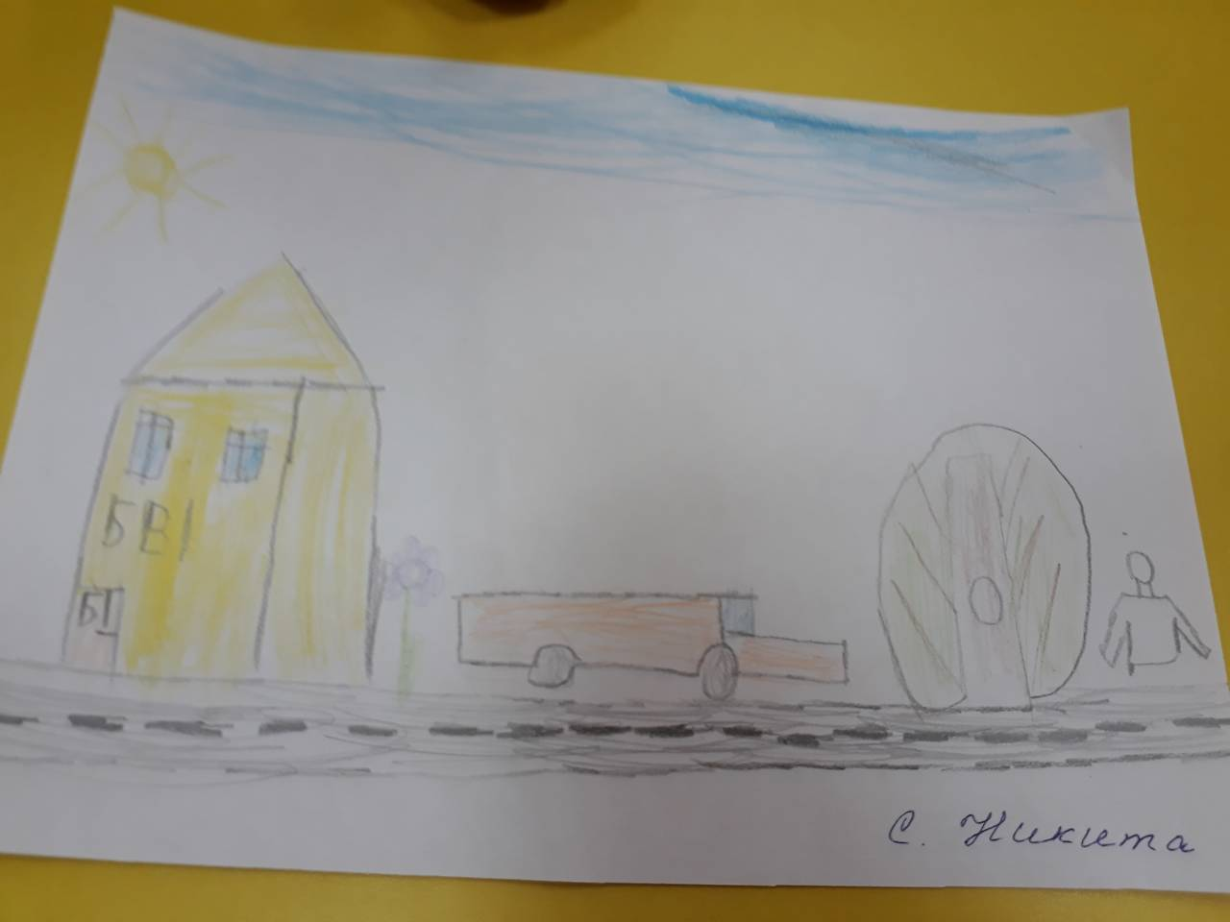
С радостью и энтузиазмом рисовали рисунки на тему «Запрещенные знаки», «Красота и чистота родного города»

Slide 7
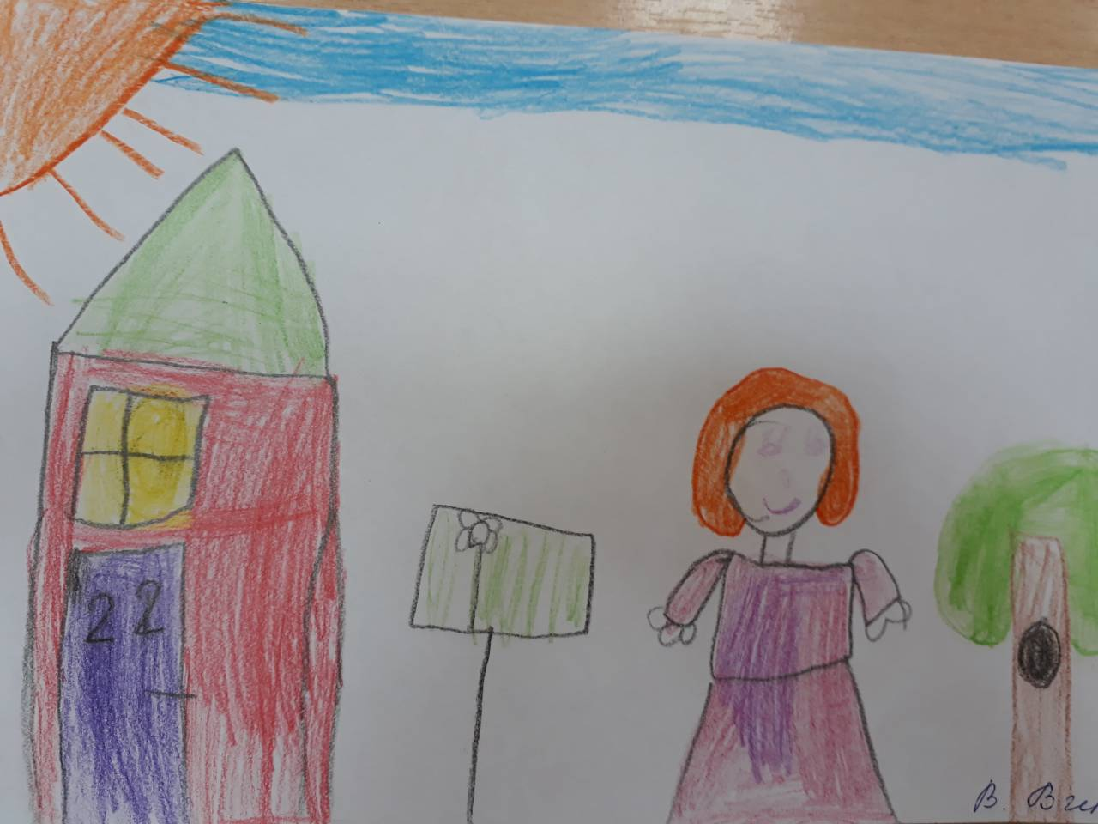
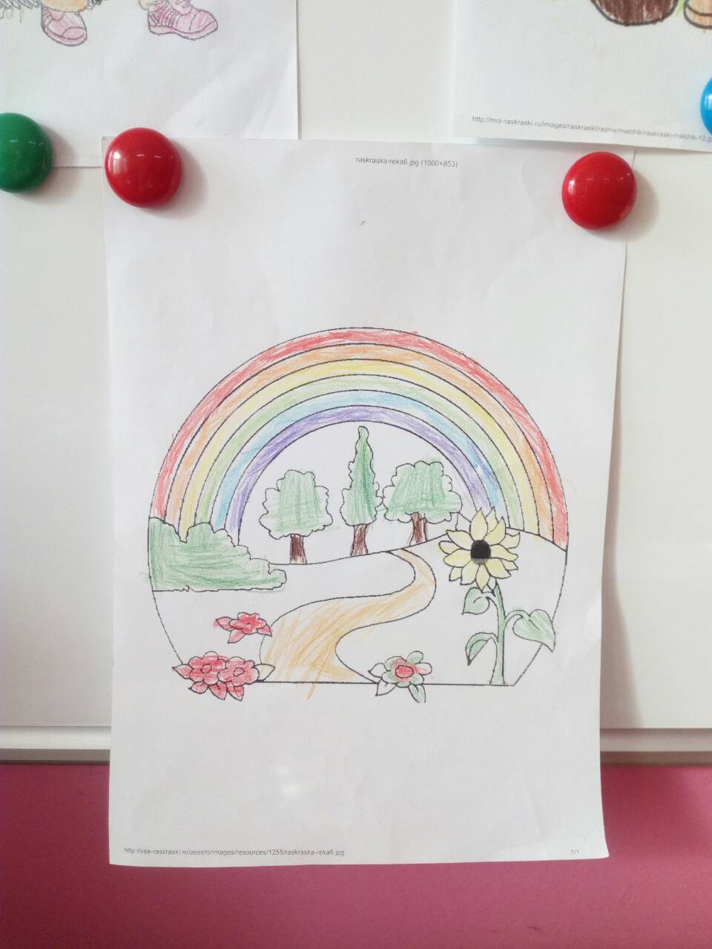
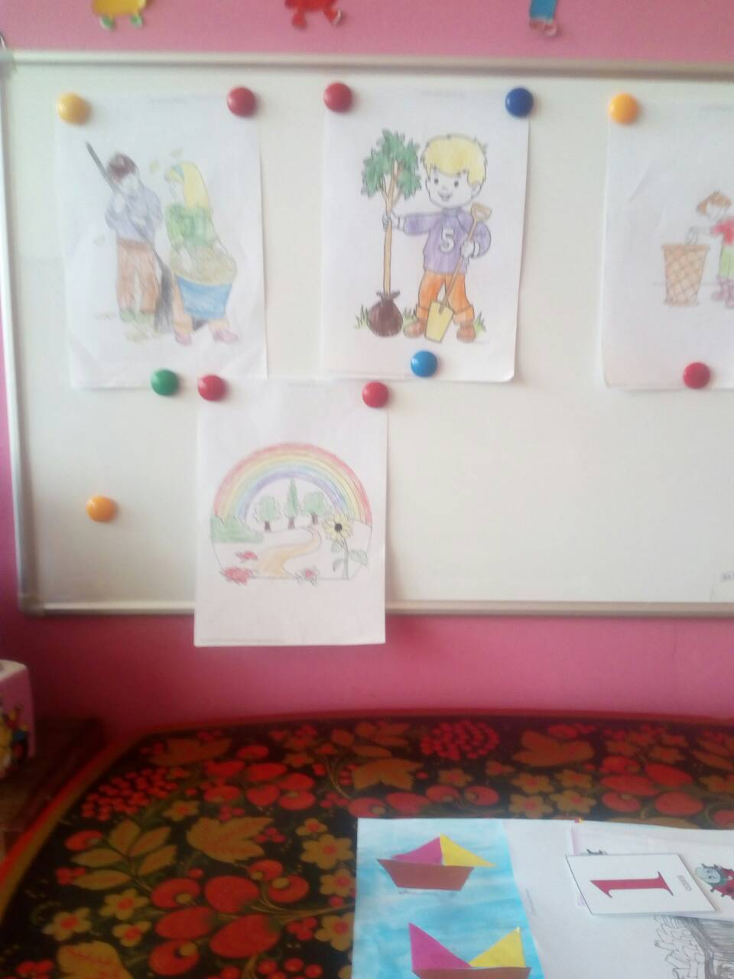
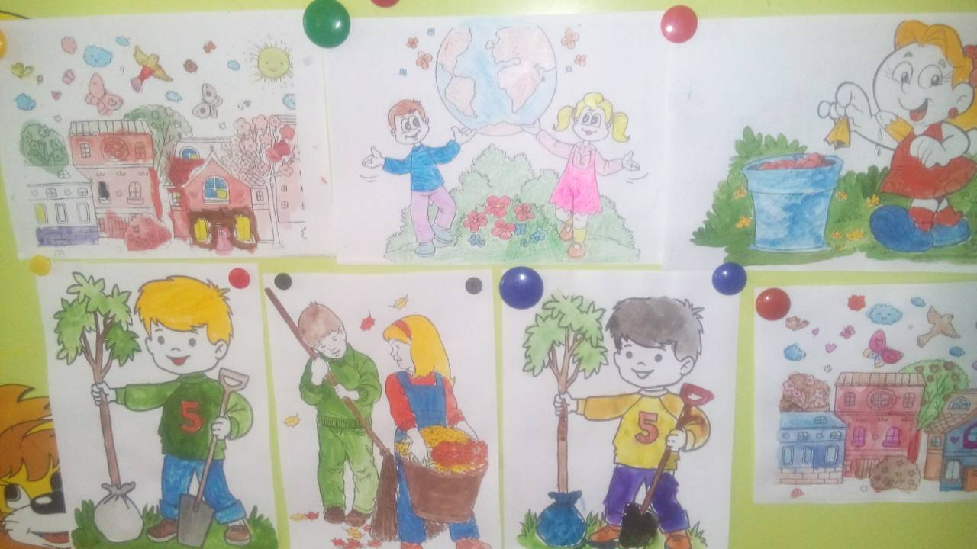

Slide 8
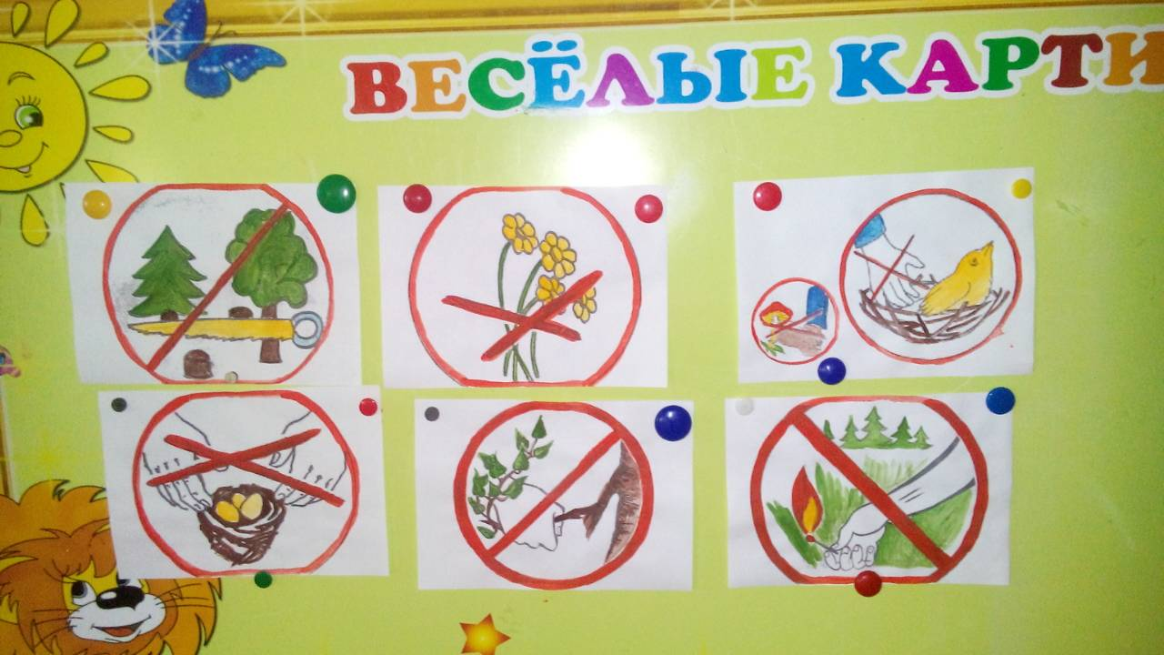
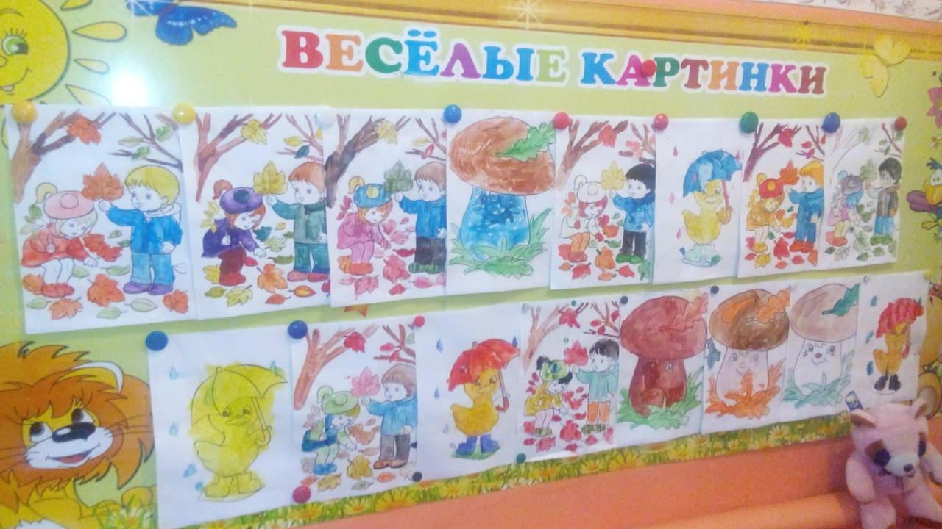
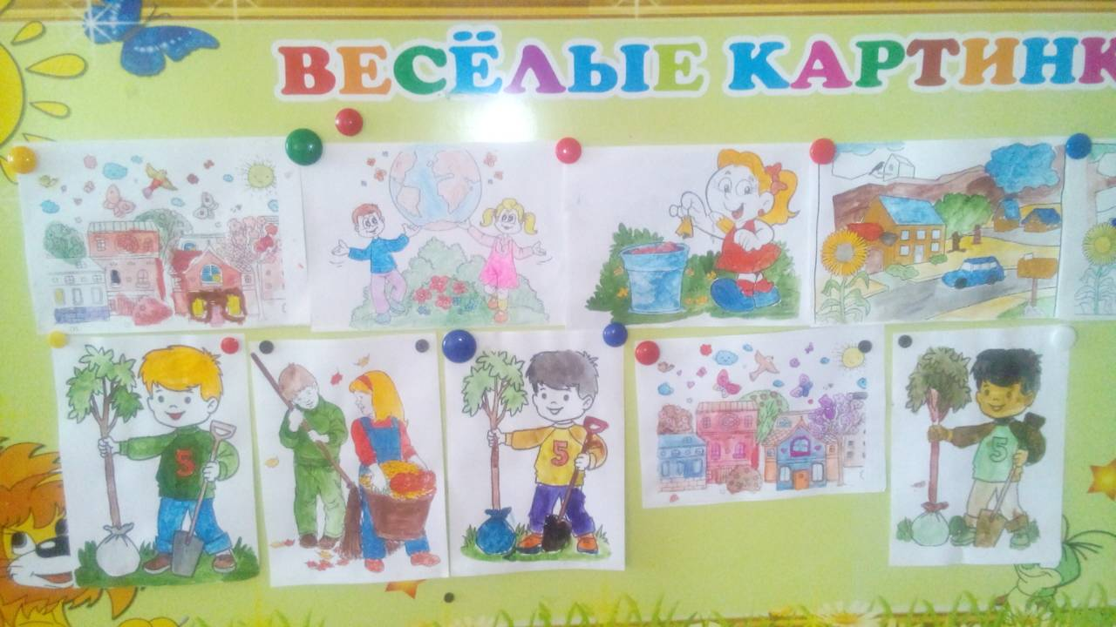

Slide 9
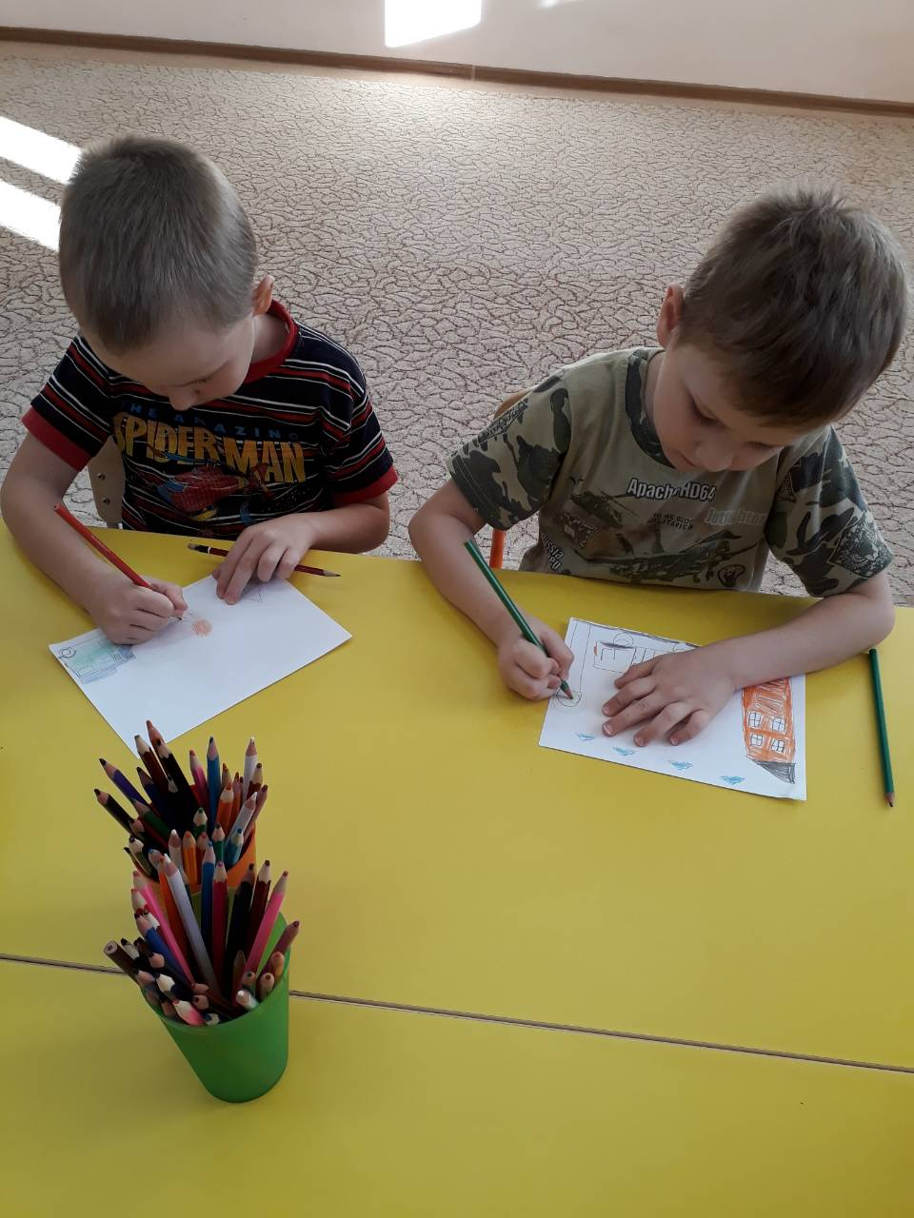

Slide 10
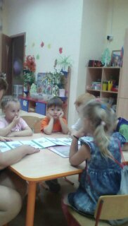
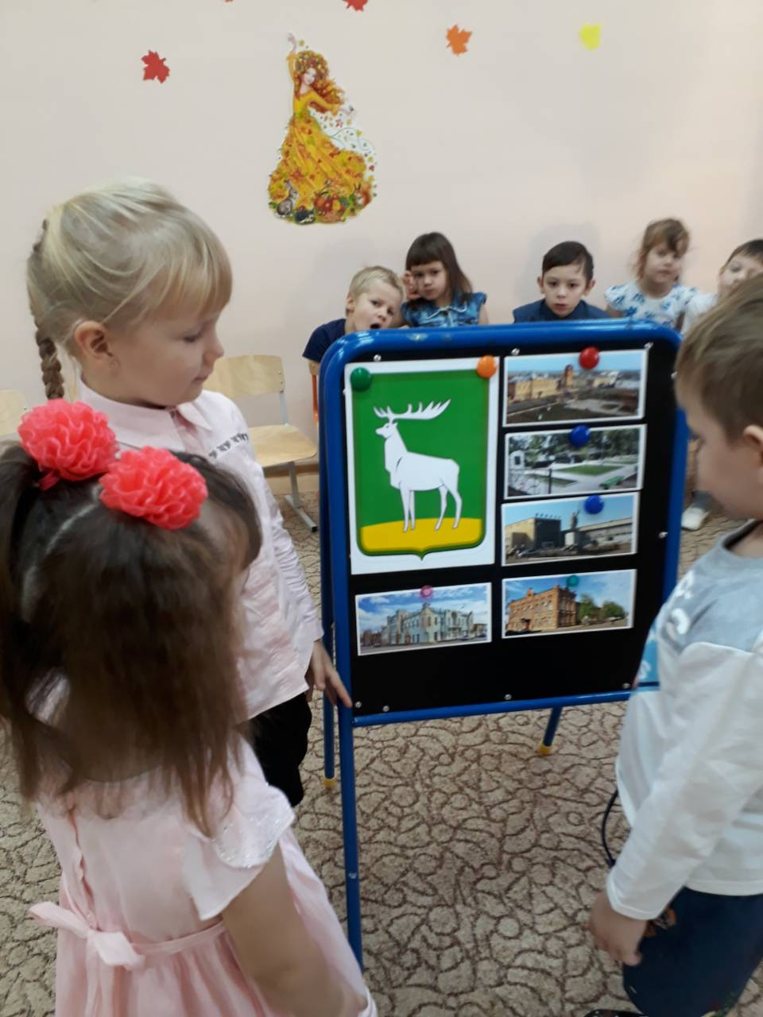
Беседовали на темы: «Красивый город-чистый город», «Съел конфетку-убери фантик в карман»

Slide 11
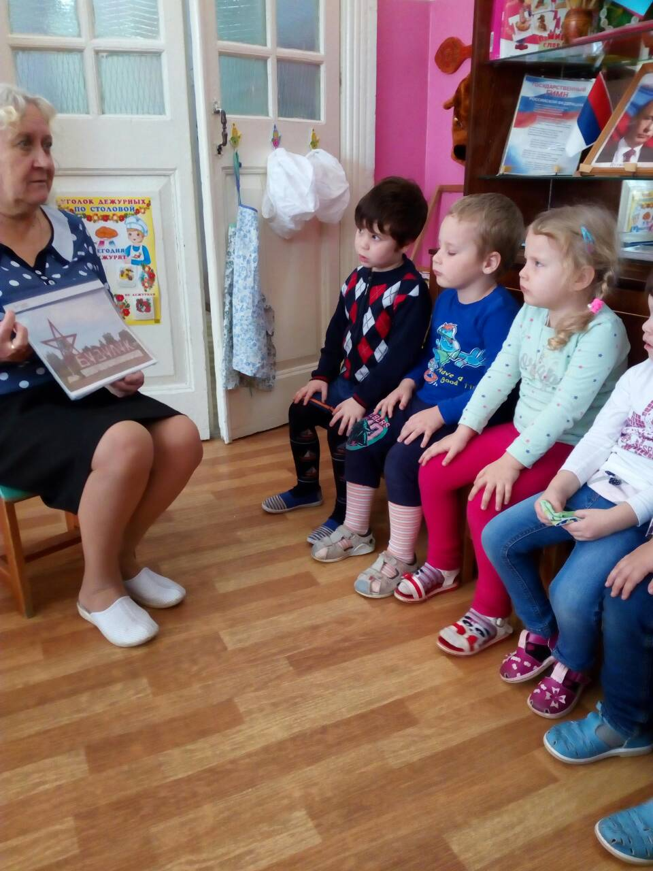
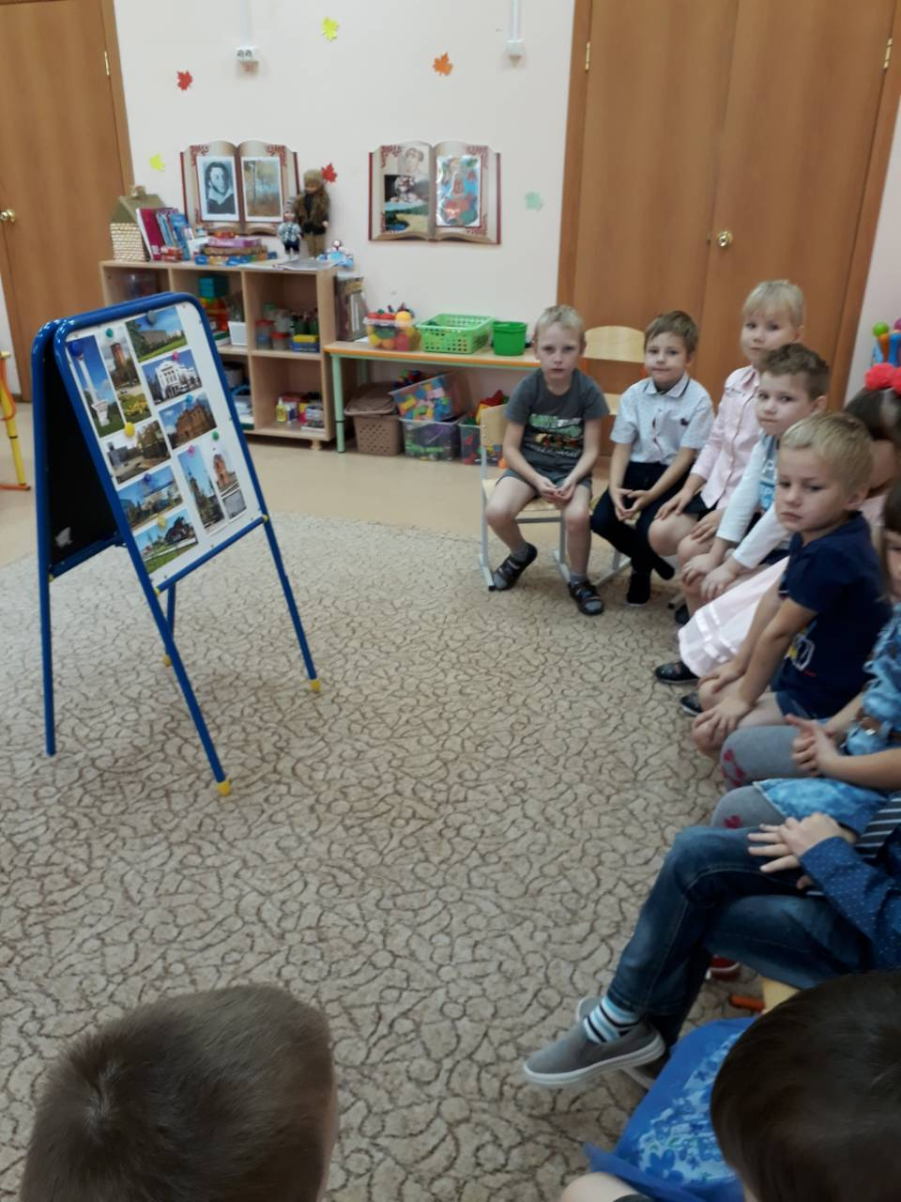
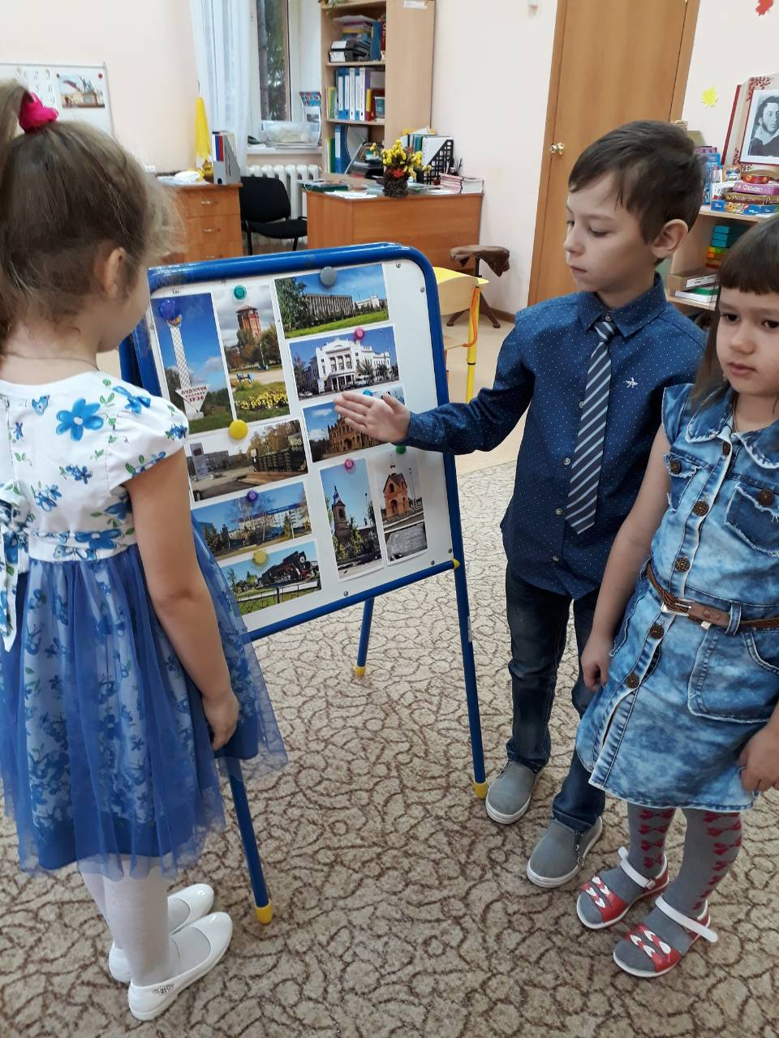
Знакомились с пословицами, поговорками о бережном отношении к окружающей среде, составляли рассказы по теме: «Как сохранить чистоту родного города, где мы живем?»

Slide 12
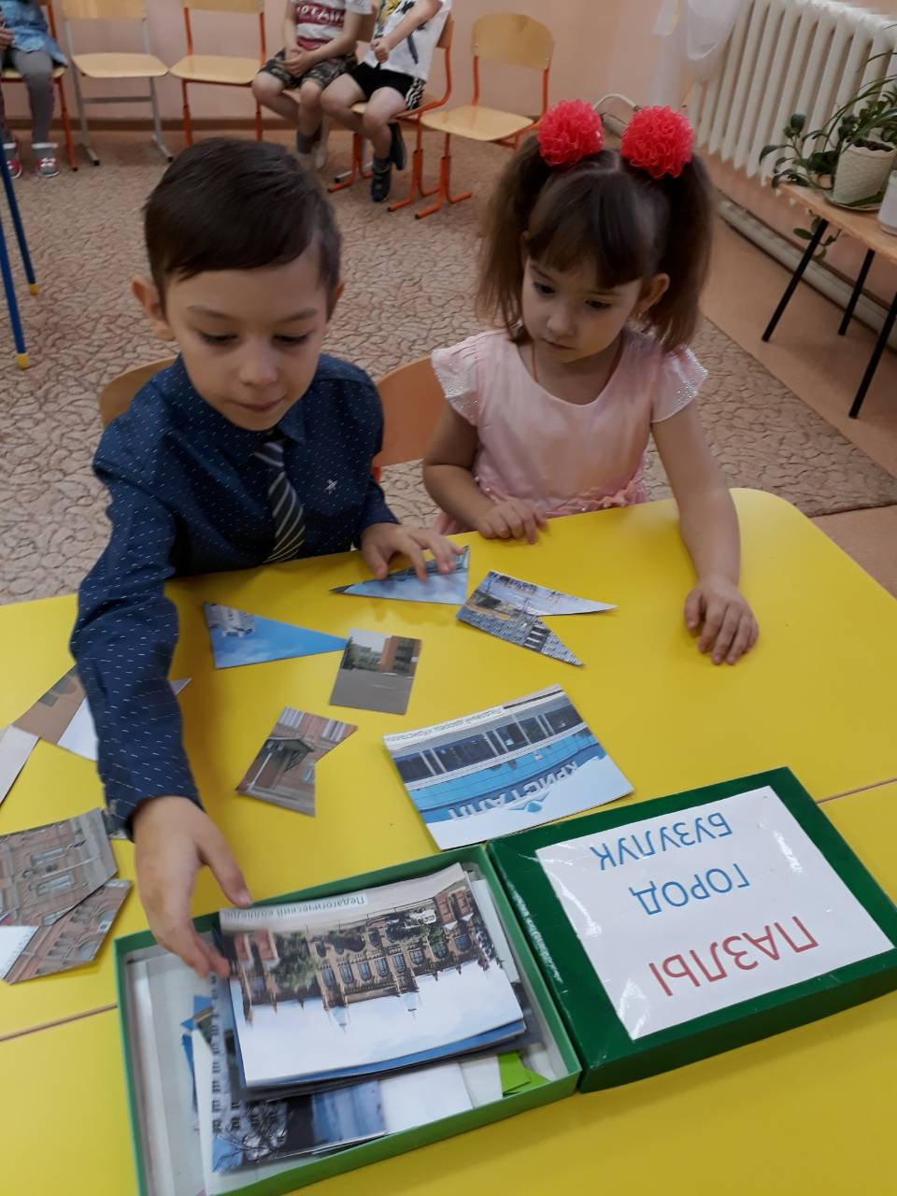
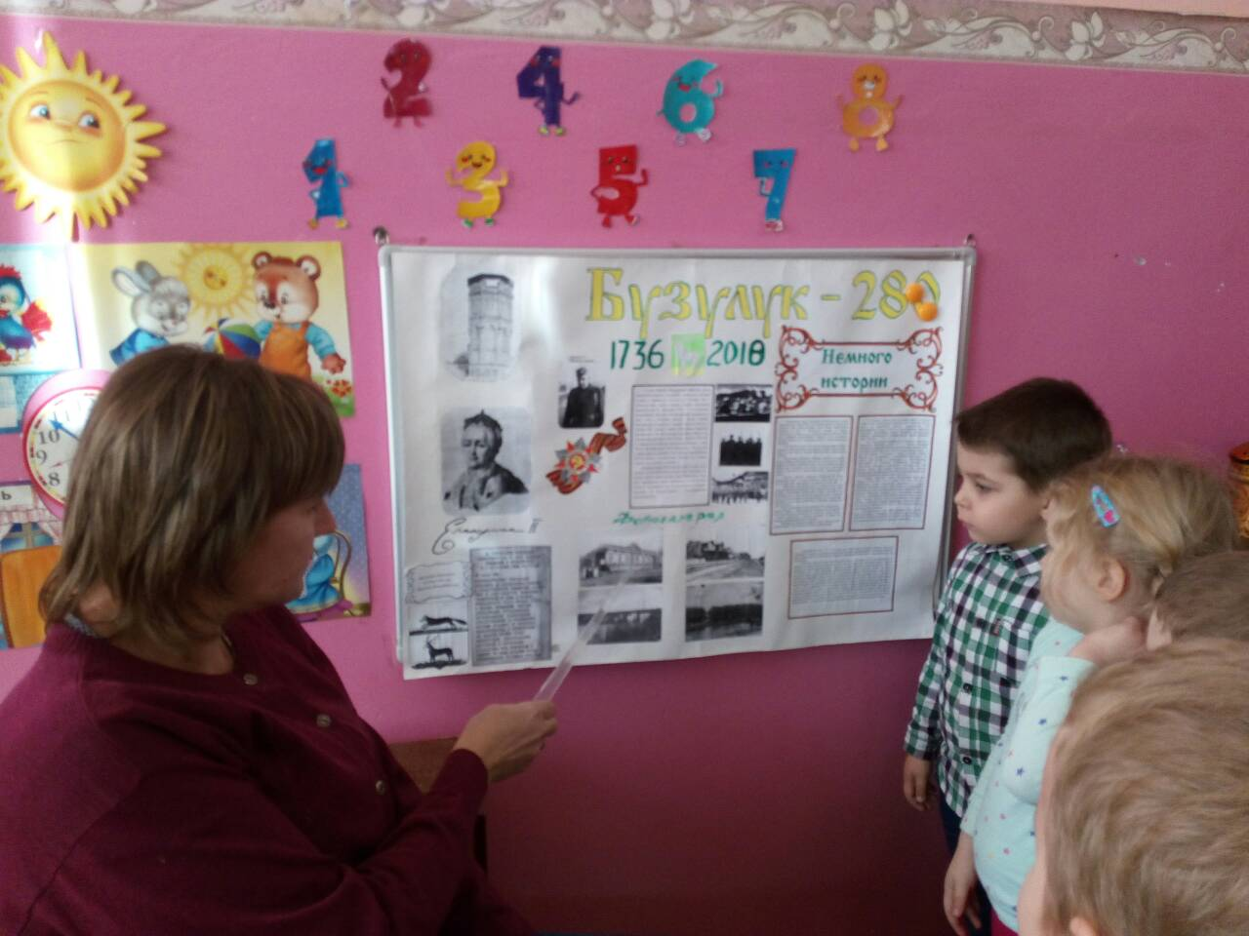

Slide 13
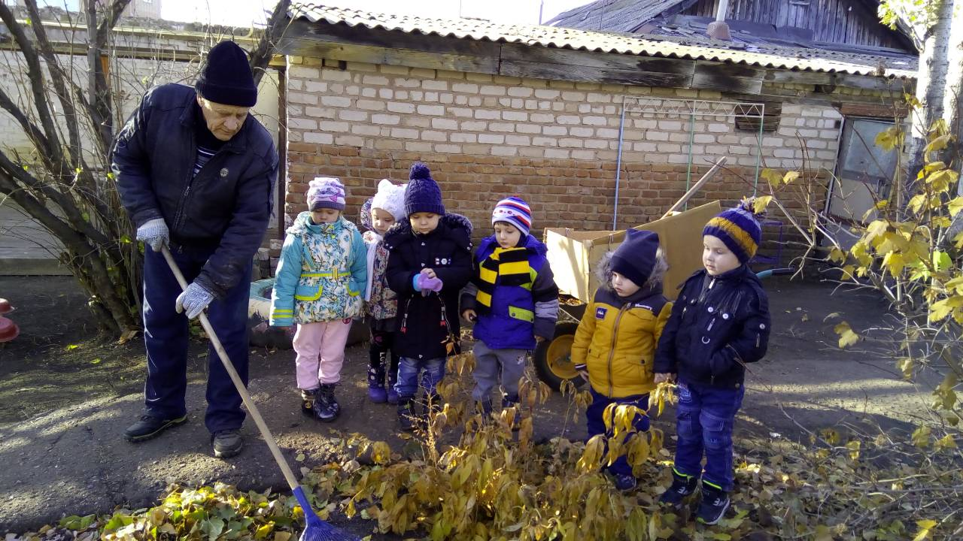
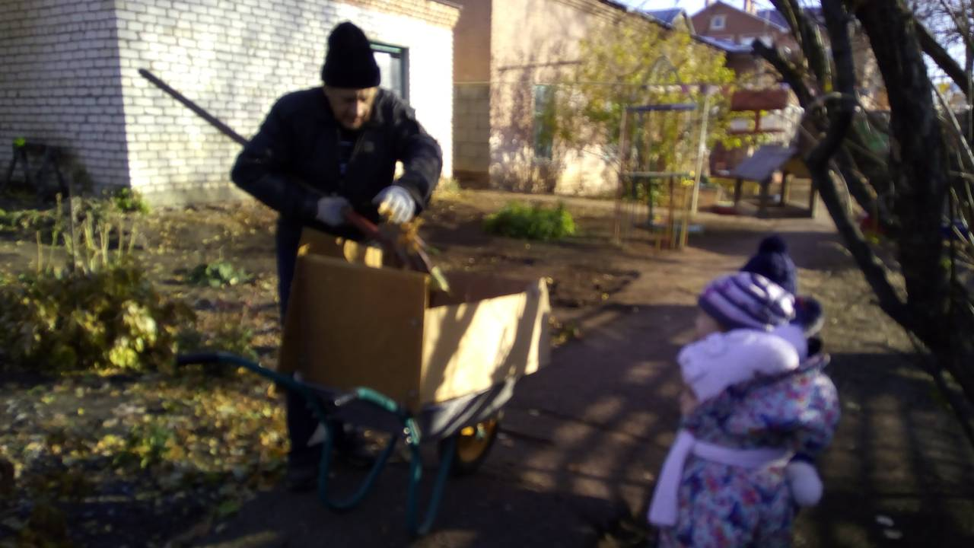
Наблюдали с большим интересом за работой дворника осенью.

Slide 14
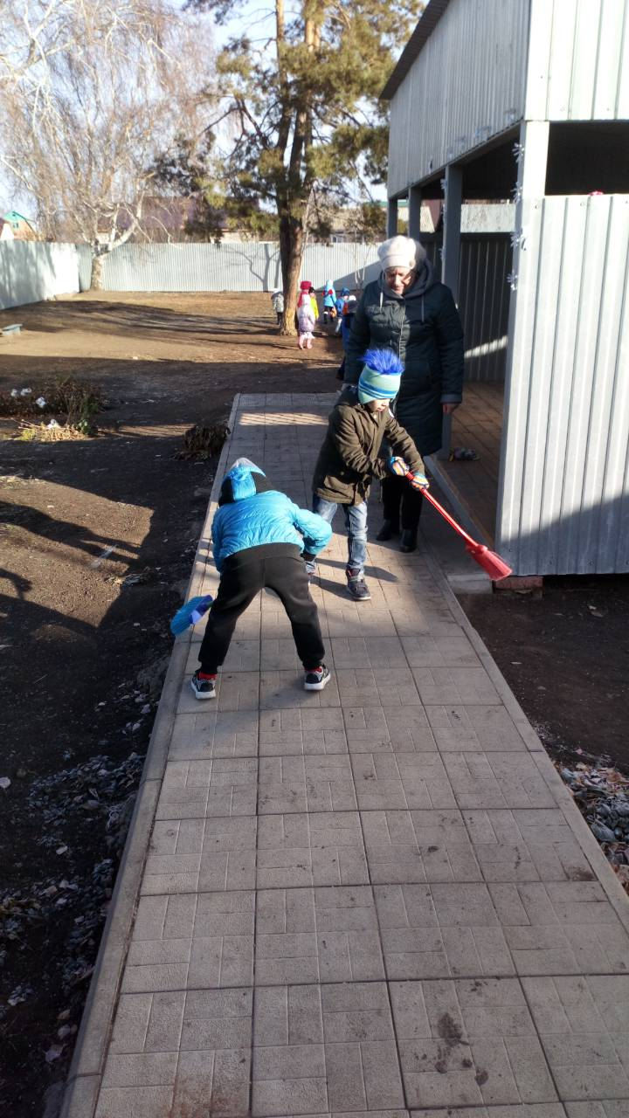
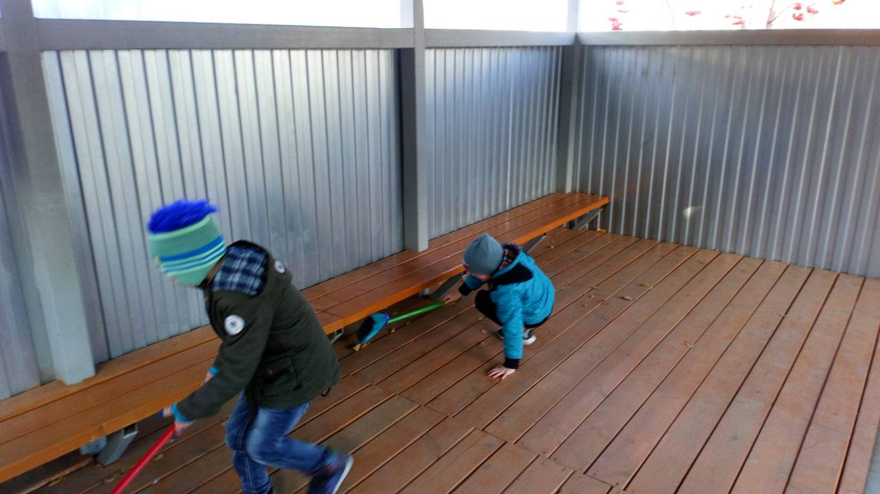
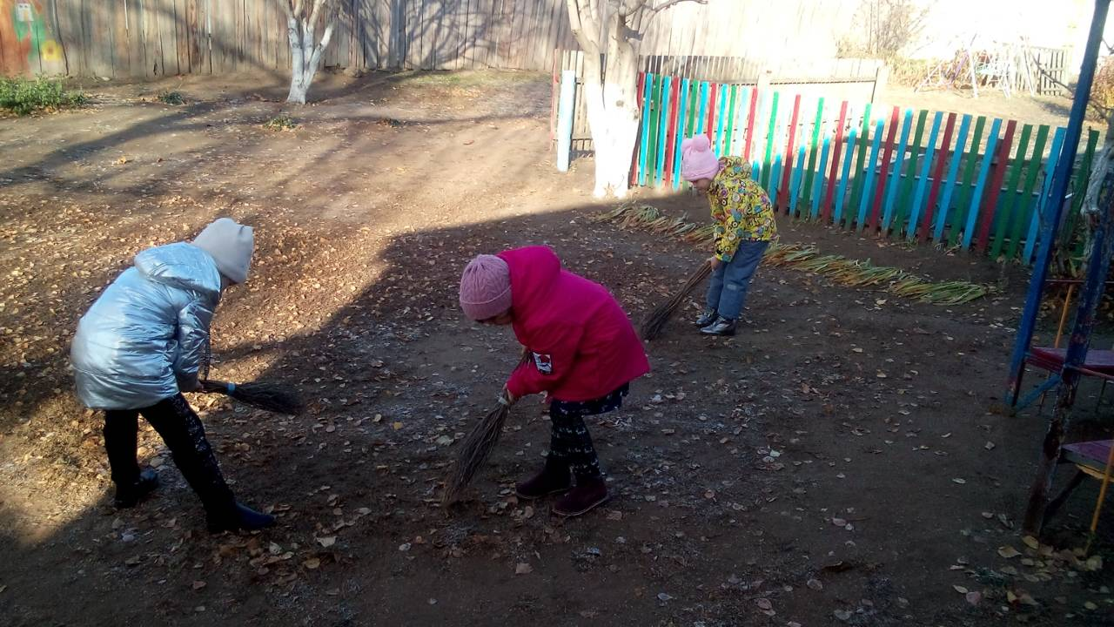
И даже с радостью старались помочь.

Slide 15
Вместе сделаем наш город чище!
Богаче стал на целый город, Российский город Бузулук! Он бесконечно очень дорог, Он мне не кум, а верный друг! Стоит привольно в Оренбуржье На перекрёстке моих лет... И для меня он самый лучший, И лучше града в мире нет!

